Slide 1
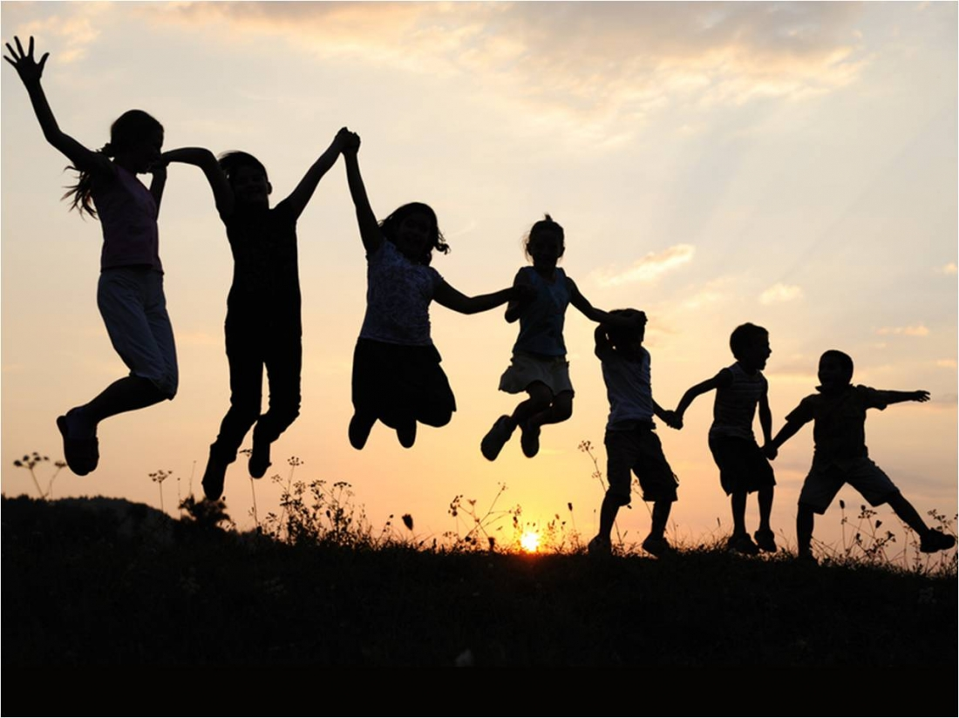
Уроки такие интересные, что все ученики хотят ходить в школу.

Slide 2


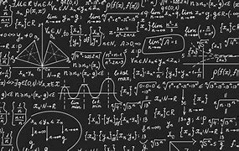
моя идеальная школа - это та, где есть только интересные предметы.

Slide 3
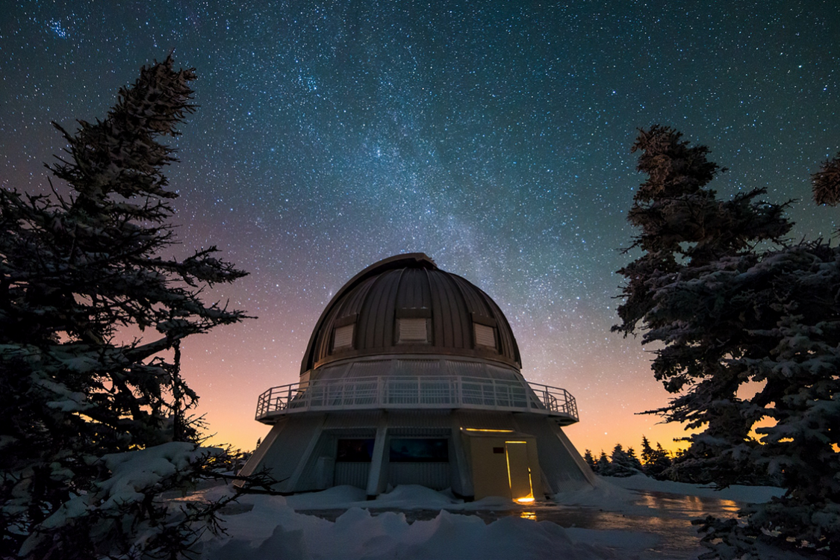
В моей идеальной школе есть обсерватория, где мы можем смотреть на звёзды.

Slide 4
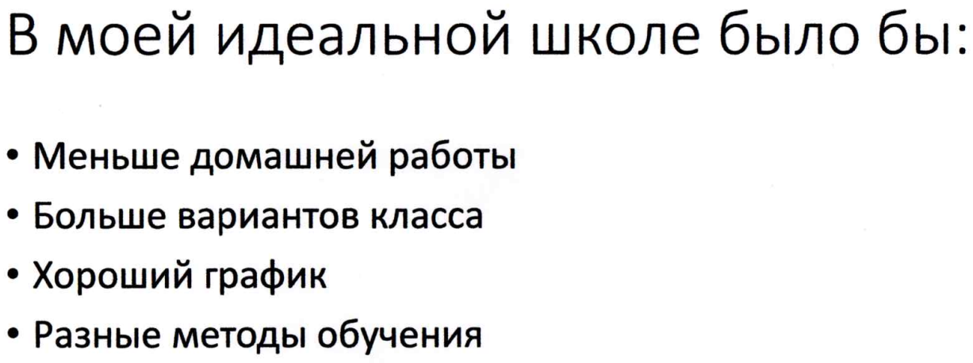

Slide 5


моя идеальная школа - это школа, где нет ни оценки, ни домашнего задания.

Slide 6
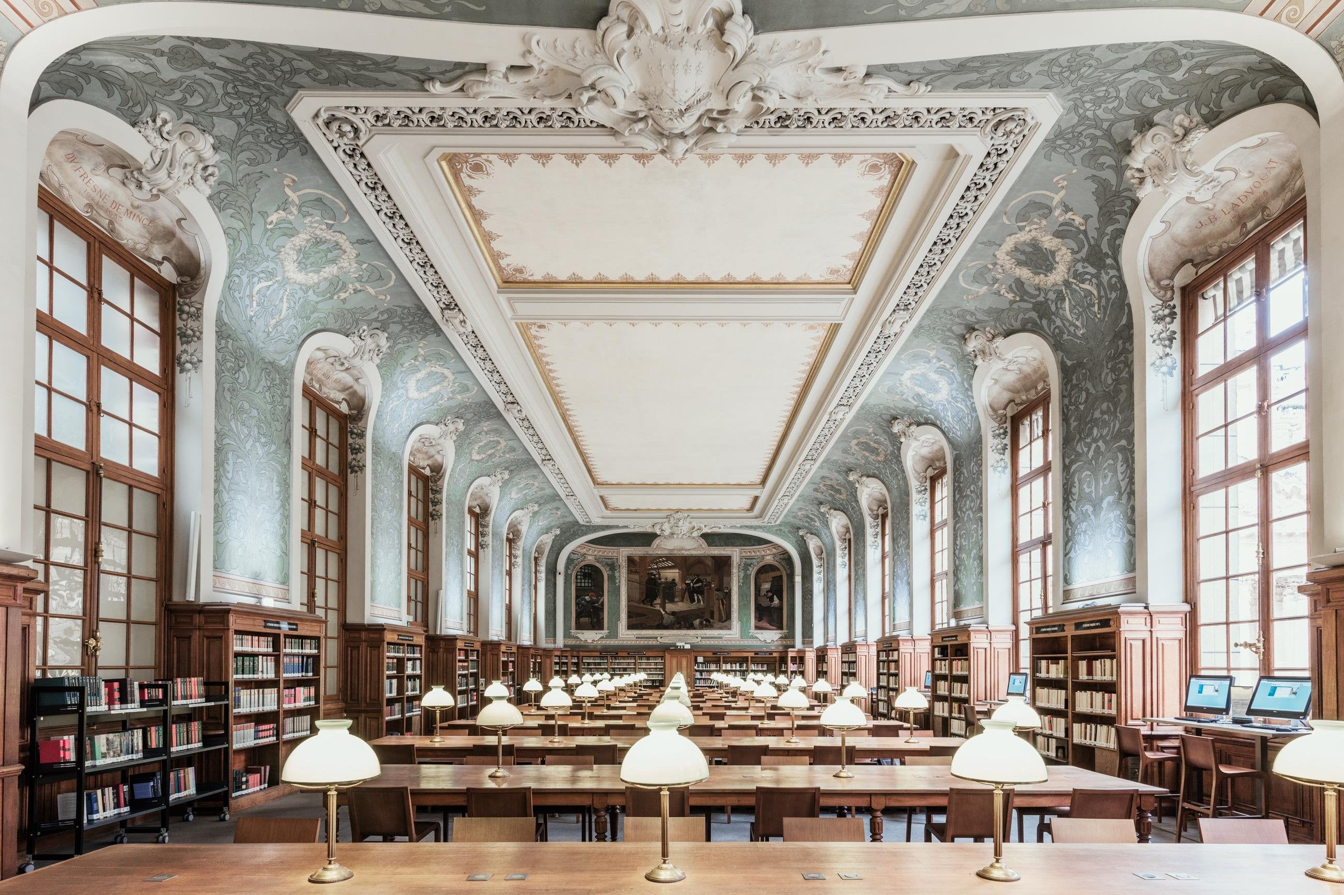
В моей идеальной школе есть большая красивая библиотека.

Slide 7
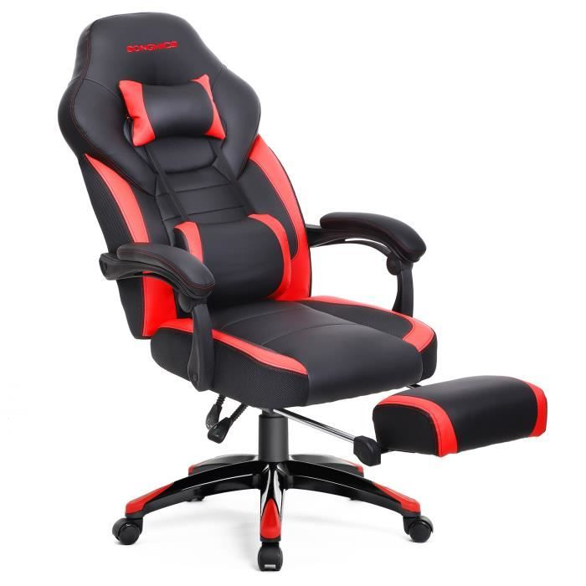
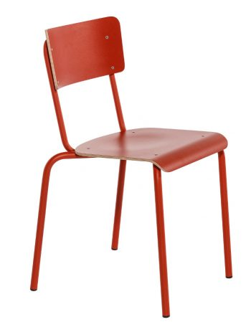

Есть не обыкновенные стулья, а игровые.

Slide 8
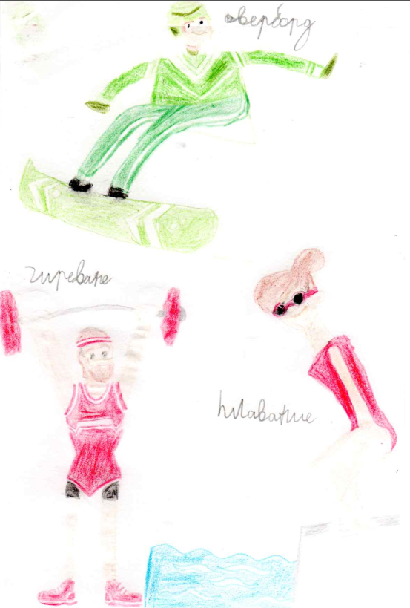
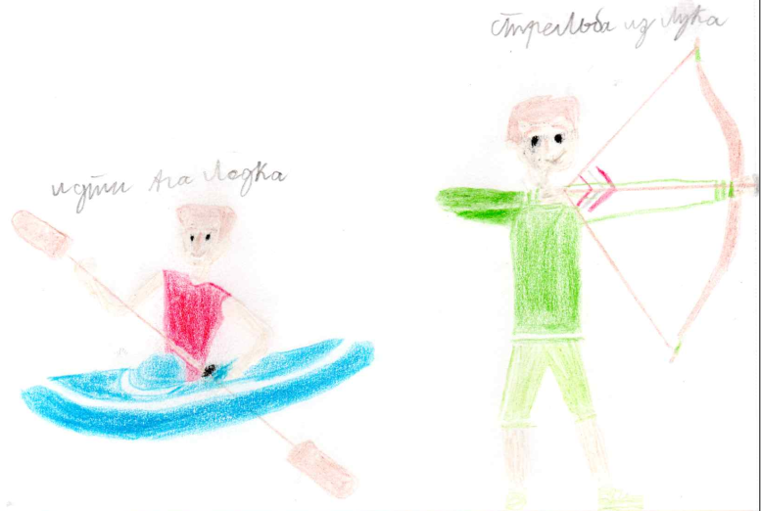
В этой идеальной школе
можно заниматься всякими видами спорта.

Slide 9
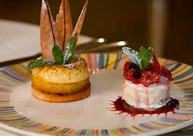
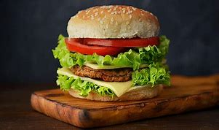
Моя идеальная школа - это школа, где есть очень вкусная еда.

Slide 10
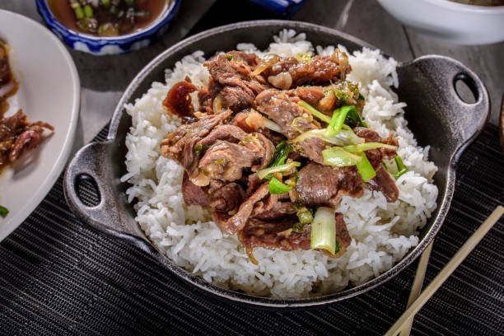
В столовой мы можем кушать блюда разных регионов и стран.

Slide 11
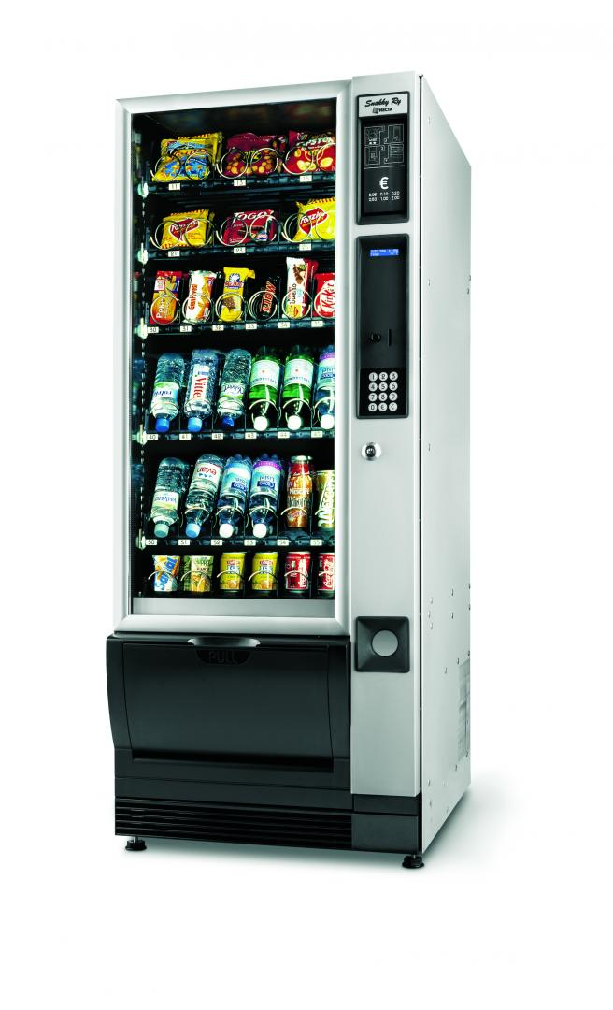
В этой школе есть автоматы еды.

Slide 12
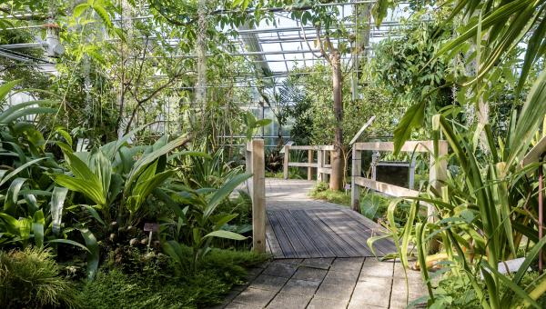
Везде много растений.

Slide 13

И разные мелодии звонка!

